Slide 1


Introducción al Proyecto: Aplicación Web ASP.NET Core (MVC)
por Cesar Lopez

Slide 2
Arquitectura MVC en ASP.NET Core
Modelo
Vista
Controlador
El modelo es responsable de la gestión de datos y la lógica empresarial. Representa los datos que se utilizan en la aplicación y define las reglas para manipularlos. El modelo puede interactuar con bases de datos, APIs u otras fuentes de datos para obtener y persistir información.
La vista se encarga de presentar la información al usuario. Es la interfaz de usuario de la aplicación y muestra los datos proporcionados por el modelo. Las vistas suelen estar escritas en HTML y pueden utilizar lenguajes de plantillas como Razor para generar contenido dinámico.
El controlador actúa como intermediario entre el modelo y la vista. Recibe las solicitudes del usuario, interactúa con el modelo para obtener o modificar datos, y selecciona la vista apropiada para mostrar los resultados. El controlador contiene la lógica de la aplicación que controla la interacción del usuario.

Slide 3

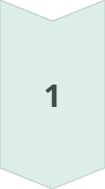
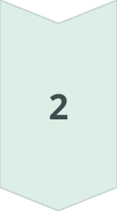
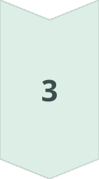
Rol de los Controladores en el Proyecto
Recepción de Solicitudes
El controlador recibe solicitudes HTTP del usuario, como solicitudes GET o POST. Estas solicitudes se dirigen a métodos de acción específicos dentro del controlador.
Gestión de Solicitudes
El controlador gestiona la solicitud, realizando las acciones necesarias para procesarla. Esto puede incluir la validación de datos, la interacción con el modelo y la selección de la vista apropiada.
Comunicación
El controlador se comunica con el modelo para obtener o modificar datos. También se comunica con la vista para renderizar la interfaz de usuario y mostrar los resultados al usuario.

Slide 4
HTTP y sus Operaciones
HTTP es el Hypertext Transfer Protocol, y es fundamental para toda la comunicación en la www.
Operaciones | Descripción | Uso típico en MVC
GET [HttpGet]: Acción responde a solicitudes GET (implícito si no se especifica) | Solicita datos de un recurso | Mostrar formularios o listados
POST [HttpPost]: Acción responde a solicitudes POST | Envía datos para ser procesados (crear o modificar) | Envío de formularios
PUT | Actualiza completamente un recurso existente | Actualización de recursos
PATCH | Actualiza parcialmente un recurso | Actualización parcial
DELETE | Elimina un recurso | Eliminar registros
HEAD | Similar a GET pero sin cuerpo de respuesta | Verificar existencia de recursos
OPTIONS | Devuelve los métodos HTTP soportados | Descubrir capacidades del API

Slide 5
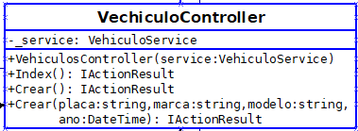

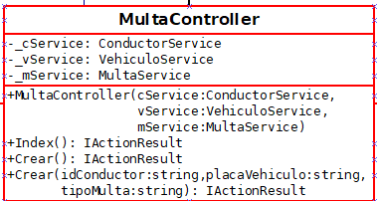
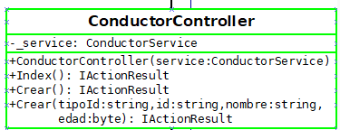
Controladores Definidos en el Proyecto
MÉTODOS HTTP POST

Slide 6
Flujo en MVC
El cliente hace una solicitud HTTP (ej: GET /Productos)
El enrutamiento de ASP.NET MVC dirige la solicitud al controlador adecuado
El controlador:
Recibe los datos de la solicitud
Interactúa con el modelo (servicios/repositorios)
Selecciona la vista apropiada
La vista se renderiza con los datos proporcionados
El HTML resultante se devuelve como respuesta HTTP

Slide 7

Función de las Vistas en el Proyecto
Plantilla de Interfaz
Presentación Dinámica
La vista actúa como una plantilla para renderizar la interfaz de usuario. Define la estructura y el diseño de la página web que se muestra al usuario.
La vista presenta información de forma dinámica, basada en los datos proporcionados por el modelo. Utiliza lenguajes de plantillas como Razor para insertar datos en el HTML generado.
Combinación HTML y C#
La vista utiliza Razor para combinar HTML y C#, lo que permite crear páginas web dinámicas y complejas. Razor proporciona una sintaxis sencilla para insertar código C# en el HTML.

Slide 8
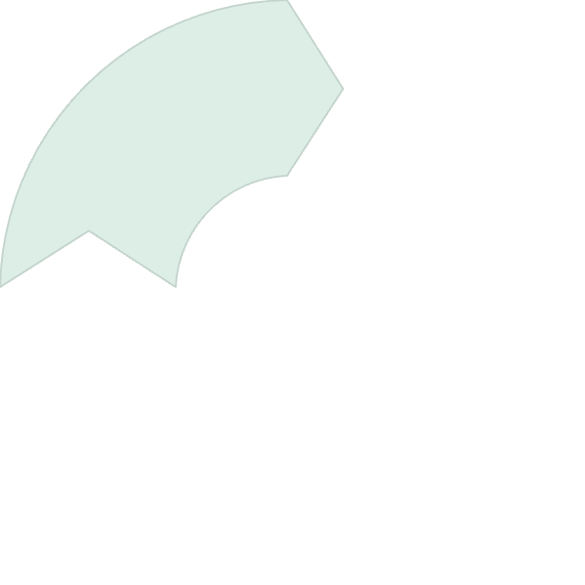
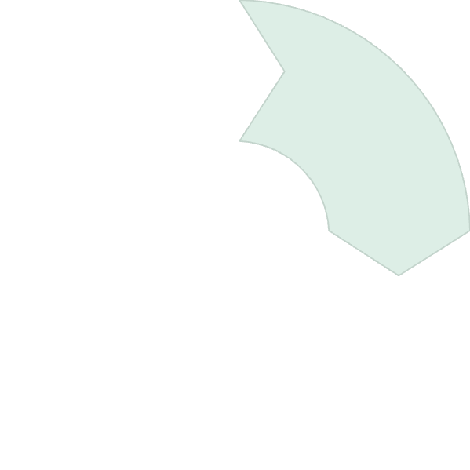
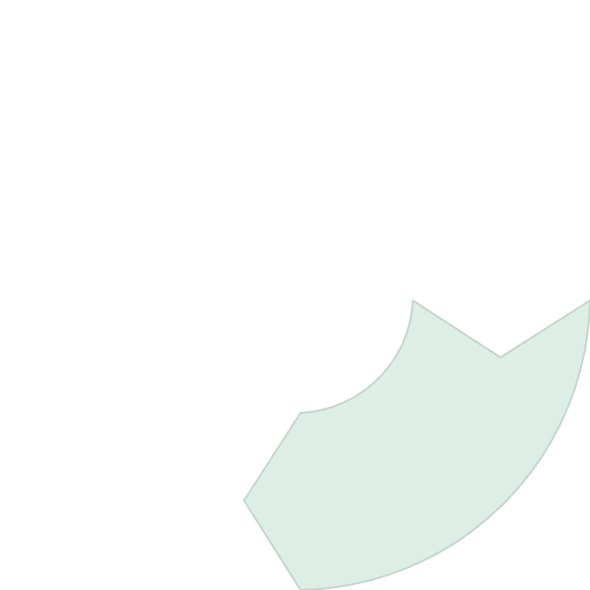

Integración de los Componentes MVC
Solicitud del Usuario
Controlador
El usuario realiza una solicitud a través de la interfaz de usuario de la aplicación, como hacer clic en un botón o enviar un formulario.
1
El controlador recibe la solicitud del usuario y determina qué acción debe realizar para procesarla.
2
Renderización de la Vista
Obtención de Datos
4
El controlador interactúa con el modelo o los servicios para obtener o modificar los datos necesarios para responder a la solicitud.
El controlador selecciona la vista apropiada y le proporciona los datos necesarios para renderizar la interfaz de usuario.
3

Slide 9
Controlador ViewBag
En ASP.NET Core es una forma dinámica de pasar datos desde el Controlador a la Vista (Razor).
Para usarlo no se necesita declarar tipos ni propiedades explícitas para usarlo, debido a que Es una propiedad del tipo Dynamic.
Recomendado para Datos simples y rápidos, se usa cuando no se quiere crear un modelo de datos completo para algo muy básico.
Otras formas de pasar datos en una aplicación son:
ViewData
Model
TempData

Slide 10



Ventajas del Enfoque Modular de MVC
Separación
El modelo MVC separa las responsabilidades, lo que facilita el desarrollo, la prueba y el mantenimiento del código.
Reutilización
Los componentes MVC se pueden reutilizar en diferentes partes de la aplicación, reduciendo la duplicación de código.
Escalabilidad
El enfoque modular de MVC facilita la escalabilidad de la aplicación, ya que los componentes se pueden desarrollar y desplegar de forma independiente.

